Slide 1
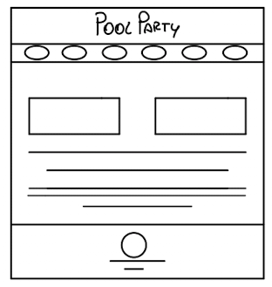
Mini Homework 3 Di Rosolini Enricomaria O46002098
Sito per la gestione di una filiale di piscine

Slide 2
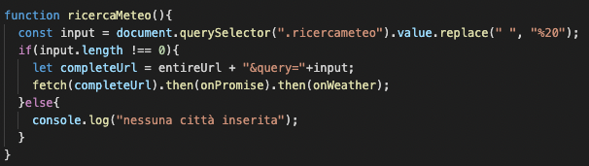
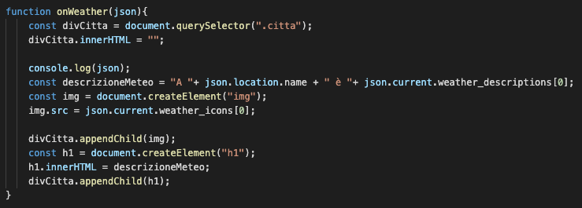

Prima API – WeatherStack
Per prima cosa, vado a prendermi la città scritta nel campo input e faccio la replace degli spazi inserendo al suo posto %20.
Prima di attualizzare la fetch, controllo se effettivamente l’utente abbia inserito qualche elemento stringa nell’input, così facendo evito fetch ulteriori.
Se la fetch viene effettuata con successo, mi faccio restituire dalla funzione onPromise l’oggetto json, contenente i dati relativi alla città inserita, e la passo alla funzione onWeather.
In quest’ultima funzione vado a prendermi le condizioni meteo e la corrispondente immagine e li inserisco nella sezione apposita.

Slide 3
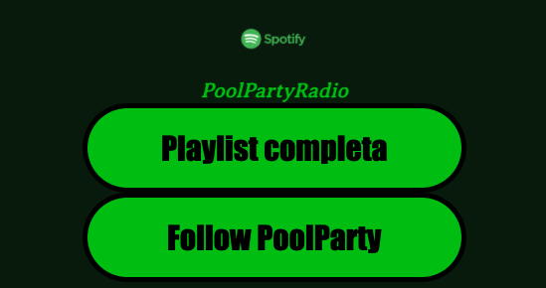
Seconda API (con Oauth2.0) – Spotify
Premessa: Inizialmente avevo l’intenzione di mettere un calendario (tramite api Google) per controllare quando le corsie delle piscine non venivano utilizzate dalle persone e dagli istruttori. Per causa della complessità e delle varie implementazioni le quali richiedevano alcune Python, ho deciso di utilizzare spotify per simulare l’effettiva stazione radio che viene utilizzata nelle varie strutture.
Ho deciso dunque di implementare:
Tramite il primo bottone, si visualizza in una modale le foto delle singole tracks (non per forza tutte), cliccabili e indirizzabili nel proprio singolo. Per poter aprire tutta la playlist vera e propria, si utilizza un elemento «apri la playlist>» che li indirizza nella playlist con tutte le canzoni mostrate nella modale.
Tramite il bottone «follow PoolParty», come suggerisce la parola, va a mostrare il profilo di poolparty (in questo caso mostrerebbe il mio)

Slide 4
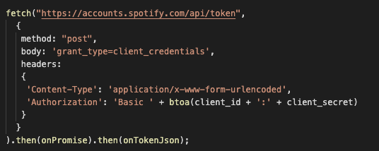
Seconda API (con Oauth2.0) – Spotify
Per prima cosa mi prendo il token per poter accedere poi successivamente alle api e utilizzarle. Tramite una fetch appunto la ottengo.

Slide 5
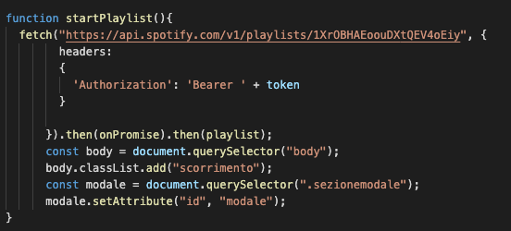
Seconda API (con Oauth2.0) – Spotify
La funzione startPlaylist viene chiamata quando qualcuno clicca sul bottone »Playlist completa».
Per prima cosa faccio una fetch in cui nell’headers metto il token ricevuto tramite la prima fetch, appena ricevuto porto l’oggetto json nella funzione playlist, dove in quest’ultima estrae le immagini e gli id dei titoli per poterli accedere singolarmente.
Nel frattempo, imposto la modale con il blocco di scorrimento.

Slide 6
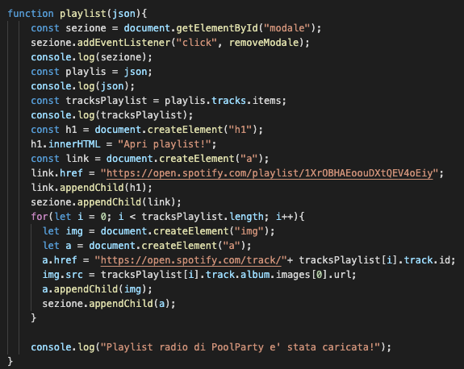
Seconda API (con Oauth2.0) – Spotify
In questa funzione, per prima cosa aggiungo la possibilità di rimuovere la modale cliccando esternamente.
Aggiungo un elemento h1 per poter aprire la playlist direttamente su spotify e poi tramite un ciclo for inserisco nella modale tutte le immagini della playlist all’interno di varie elementi «a» in cui come href passo il link di apertura della suddetta track.

